Slide 1




برنامج دعم التعلمات الأساس
رياضيات--
المستوى
1
الفترة 2
الحصة 4
نسخة تجريبية

Slide 2




توجيهات لاستعمال العرض
شرائح خاصة بالأستاذ(ة)
إرشادات وشروحات على الأستاذ(ة) قولها
إيقاف العرض والقيام بمناولة /نمذجة

Slide 3








أيقونات توجيهية
أصغي إلى أستاذي وألاحظ ما يفعله.
أُحَضِّرُ لوازمي المدرسية قبل بداية الدرس.
العمل الجماعي
العمل في مجموعات صغرى
المناولة والألعاب
العمل الثنائي
عمل فردي على الكراسة
هذا النشاط مرتبط بتوظيف الألواح.

Slide 4


أهداف الحصة
في نهاية الحصة سيكون 80% من التلاميذ قادرين على:
تعرف وتمثيل وكتابة العدد 2
مقارنة المجموعات في حدود 5 عناصر
العد تصاعديا

Slide 5


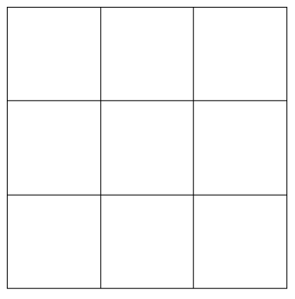

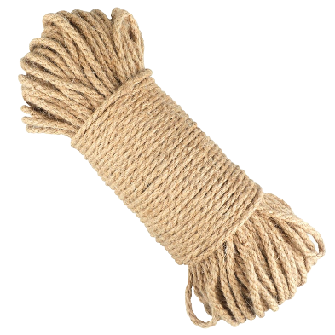
الإعداد المادي للأستاذ(ة)
المذكرة اليومية
عدة المناولة
العرض الرقمي

Slide 6

هيكلة الحصة
1 – نشاط اعتيادي
لعبة حجلة الأعداد
10 min
2 –نشاط التفكير المنطقي
مقارنة المجموعات في حدود 5 عناصر
20 min
3 –أنشطة التهيئة لمهارات العد و الحساب
تعرف وتمثيل وكتابة العدد 2
20 min
4 –عمل فردي على الكراسة
الإنجاز- التصحيح
10 min
10 min
5 –لعبة
العد تناقصيا

Slide 7

ألعاب | أنشطة التهيئة لمهارات العد والحساب | نشاط التفكير المنطقي | نشاط اعتيادي | افتتاح الحصة
مرحبا بكم أعزائي سنبدأ حصة اليوم، انتبهوا جيدا.
مرحبا بكم أبنائي الأعزاء

Slide 8






ألعاب | أنشطة التهيئة لمهارات العد والحساب | نشاط التفكير المنطقي | نشاط اعتيادي | افتتاح الحصة
ضعوا اللوحة والقلم والكراسة في القمطر، سنحتاجها في هذه الحصة.
كراسة
قلم الرصاص
لوحة

Slide 9

ألعاب | أنشطة التهيئة لمهارات العد والحساب | نشاط التفكير المنطقي | نشاط اعتيادي | افتتاح الحصة
رأينا بالأمس أيقونة " النمذجة " من يذكرنا بما تعنيه هذه الأيقونة وما علينا القيام به عند ظهورها.
نمذجة
العمل الجماعي

Slide 10
نشاط اعتيادي
لعبة حجلة الأعداد

Slide 11
ألعاب | أنشطة التهيئة لمهارات العد والحساب | نشاط التفكير المنطقي | نشاط اعتيادي | افتتاح الحصة
  الآن نعود للعبتنا حجلة الأعداد. المطلوب منكم هو القفز على العدد الذي يقرره منافسكم وقراءته.
  يحرص الأستاذ(ة) على إعطاء الفرصة لأكبر عدد من المتعلمين ويشجعهم على المشاركة.
1
2
1
3
2
3
1
3
2

Slide 12
نشاط التفكير المنطقي
مقارنة المجموعات في حدود 5 عناصر

Slide 13

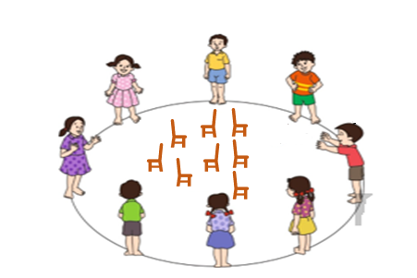
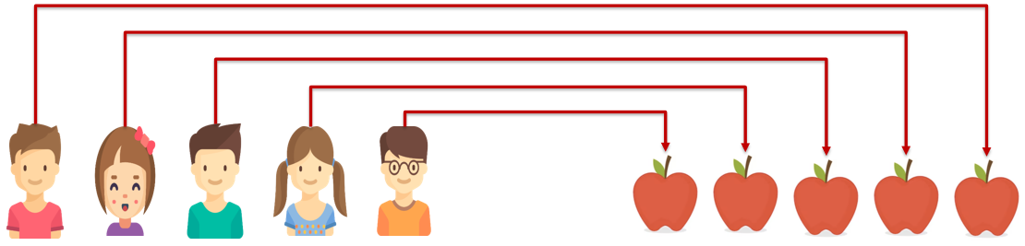
ألعاب | أنشطة التهيئة لمهارات العد والحساب | نشاط التفكير المنطقي | نشاط اعتيادي | افتتاح الحصة
  الآن سنرى كيف نقارن عناصر المجموعات في حدود 5 عناصر باستعمال العبارات : " يوجد أكثر من.." و "أقل من.." و"بقدر ما يوجد.."
  يُنمذج الأستاذ النشاط مستعينا بتوجيهات البطاقة التقنية (الملحق1)
نمذجة نشاط مقارنة المجموعات في حدود 5 عناصر

Slide 14
أنشطة التهيئة لمهارات العد والحساب
تعرف وتمثيل وكتابة العدد 2

Slide 15


ألعاب | أنشطة التهيئة لمهارات العد والحساب | نشاط التفكير المنطقي | نشاط اعتيادي | افتتاح الحصة
  تعرفنا بالأمس على العدد 2 وقلنا أن في القسم سبورتان.
  يشير الأستاذ(ة) إلى العدد 2 بأصبعه و يرفع بطاقة الرقم 2.
2

Slide 16
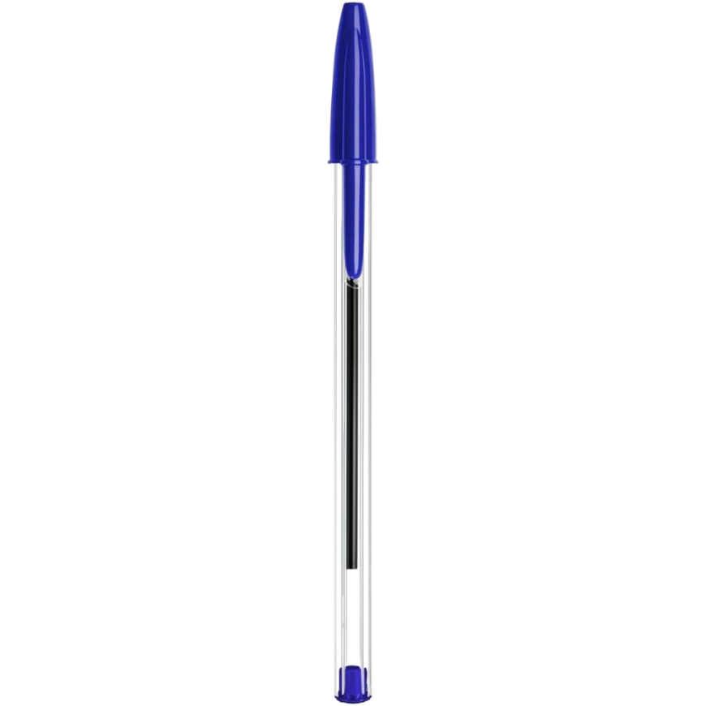
ألعاب | أنشطة التهيئة لمهارات العد والحساب | نشاط التفكير المنطقي | نشاط اعتيادي | افتتاح الحصة
  وهذان قلمان.
  يشير الأستاذ(ة) إلى العدد 2 بأصبعه و يرفع بطاقة الرقم 2.
2

Slide 17
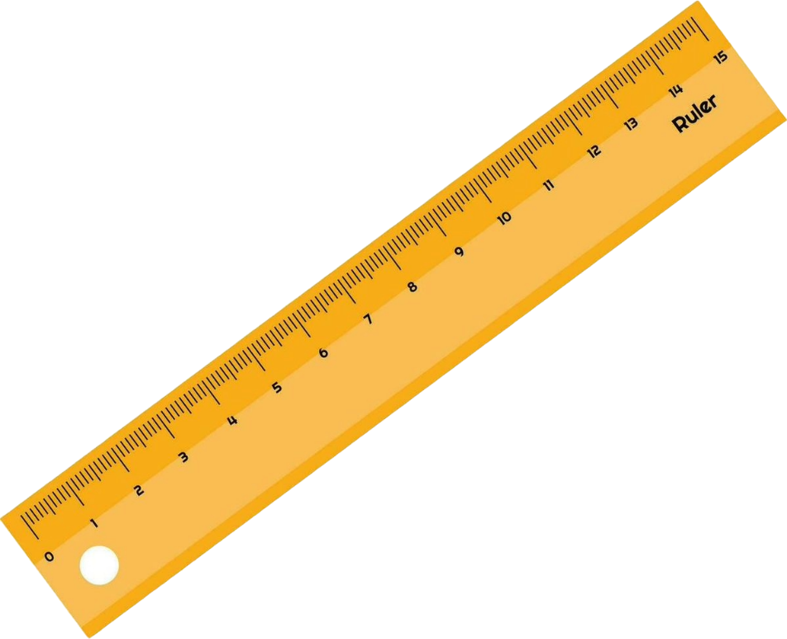
ألعاب | أنشطة التهيئة لمهارات العد والحساب | نشاط التفكير المنطقي | نشاط اعتيادي | افتتاح الحصة
  وهاتان مسطرتان.
  يشير الأستاذ(ة) إلى العدد 2 بأصبعه و يرفع بطاقة الرقم 2.
2

Slide 18
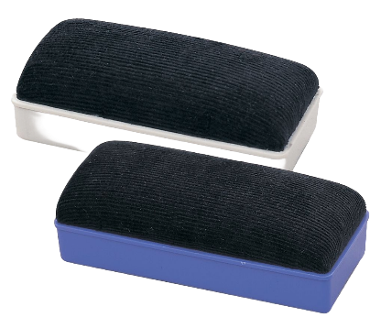

ألعاب | أنشطة التهيئة لمهارات العد والحساب | نشاط التفكير المنطقي | نشاط اعتيادي | افتتاح الحصة
  الآن من يستطيع تمثيل العدد 2 بأشياء من اختياره ويرفع في كل مرة بطاقة العدد 2 هكذا: ممسحتان. إثنان.
  يشجع الأستاذ(ة) كل المبادرات ويقدم التغذية الراجعة المناسبة في كل مرة.
2

Slide 19
ألعاب | أنشطة التهيئة لمهارات العد والحساب | نشاط التفكير المنطقي | نشاط اعتيادي | افتتاح الحصة
  الآن خذوا ألواحكم. أكتبوا 2.
  يتجول الأستاذ(ة) لتقديم التغذية الراجعة.

Slide 20





ألعاب | أنشطة التهيئة لمهارات العد والحساب | نشاط التفكير المنطقي | نشاط اعتيادي | افتتاح الحصة
  ارفعوا الألواح.
  يستمر الأستاذ(ة) في تقديم التغذية الراجعة.
  يمكن تكرار العملية لمرتين أو ثلاث حتى نعطي الفرصة للمتعلم للتدرب أكثر.
2

Slide 21
عمل فردي على الكراسة
تمارين على الكراسة

Slide 22
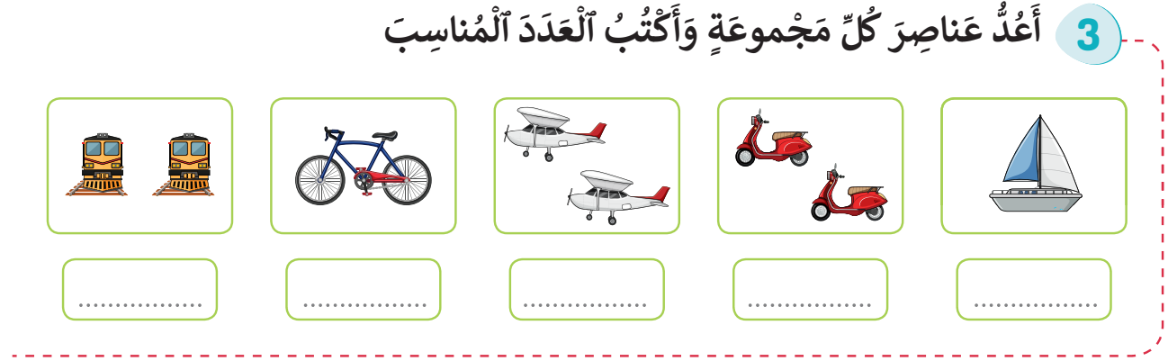
ألعاب | أنشطة التهيئة لمهارات العد والحساب | نشاط التفكير المنطقي | نشاط اعتيادي | افتتاح الحصة
  خذوا كراساتكم سننجز التمرين 3 الصفحة 4 من كراسة الرياضيات. لاحظوا كيف.

Slide 23
ألعاب | أنشطة التهيئة لمهارات العد والحساب | نشاط التفكير المنطقي | نشاط اعتيادي | افتتاح الحصة
  المطلوب منا هو أن نعد عدد عناصر كل مجموعة ونكتب العدد المناسب.
  يشرح الأستاذ(ة) التعليمة ويحل المثال الأول: (مثلا لدينا قاطرتان إذن سنكتب 2)
2

Slide 24
ألعاب | أنشطة التهيئة لمهارات العد والحساب | نشاط التفكير المنطقي | نشاط اعتيادي | افتتاح الحصة
  صححوا.
2
1
2
2
1

Slide 25
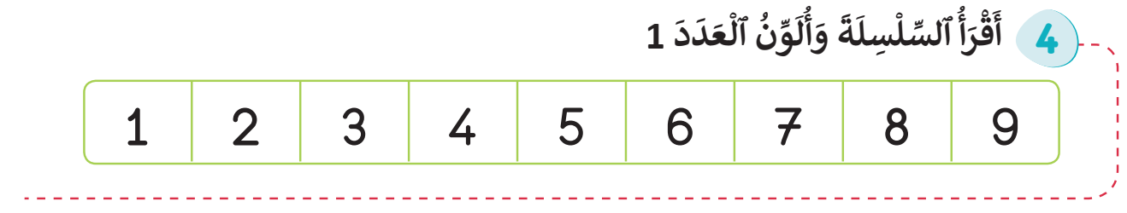
ألعاب | أنشطة التهيئة لمهارات العد والحساب | نشاط التفكير المنطقي | نشاط اعتيادي | افتتاح الحصة
  الآن نمر إلى التمرين الرابع. المطلوب منا هو أن نقرأ سلسلة الأعداد ونلون العدد 2.
  يتأكد الأستاذ(ة) من فهم التعليمة.

Slide 26
ألعاب | أنشطة التهيئة لمهارات العد والحساب | نشاط التفكير المنطقي | نشاط اعتيادي | افتتاح الحصة
  صححوا.
2

Slide 27
لعبة:حجلة الأعداد
العد تناقصيا

Slide 28
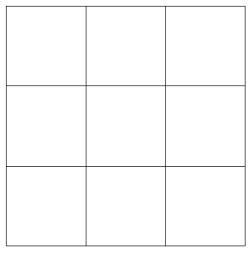
ألعاب | أنشطة التهيئة لمهارات العد والحساب | نشاط التفكير المنطقي | نشاط اعتيادي | افتتاح الحصة
  الآن سنلعب لعبة حجلة الأعداد، المطلوب هو القفز والعد تناقصيا من 9 إلى 1 على الشبكة.
  ينمذج الأستاذ(ة) المطلوب.
  ينظم الأستاذ(ة) مسابقة بين المتعلمين في إطار ثنائيات.
  يغير الأستاذ(ة) ترتيب البطاقات كلما شعر بأن المتعلمين حفظوا ترتيب الأعداد على الشبكة.
ٍٍ
1
3
5
2
4
9
7
6
8

Slide 29
تبصر الحصة
- تسجيل الملاحظات حول سير الحصة على المذكرة اليومية؛
- تسجيل نسبة التحكم التقديرية من أهداف الحصة.

Slide 30
الملحق1

Slide 31







مقارنة المجموعات في حدود 5 عناصر
مقارنة عناصر المجموعات باستعمال: " يوجد أكثر من.." و "أقل من.." "بقدر ما يوجد.." | أهداف النشاط
دفاتر- أقلام- كتب- حصى -طباشير | المعينات الديداكتيكية
20 دقيقة | المدة الزمنية

Slide 32


مقارنة المجموعات في حدود 5 عناصر
سيرورة الإنجاز
تنظيم وإعداد الفضاء؛ تحضير المعينات الديداكتيكية؛ جذب انتباه المتعلمين؛ التصريح بأهداف النشاط. | التهيئة
1) النمذجة
يطلب الميسر من المتعلمين تشكيل صفين متقابيلن (صف للذكور وصف للإناث).
يقدم لكل بنت حبلا ويطلب من الولد المقابل لها مسك الطرف الآخر من الحبل.
يثير انتباه المتعلمين أن كل بنت تمسك بطرف الحبل والولد المقابل يمسك بالطرف الآخر.
يقول " يوجد من الإناث بقدر ما يوجد الذكور"، ويعيد تكرار العبارة.
يدعو بنتا متطوعة أخرى الانضمام لمجموعة الإناث ويعيد نفس السيناريو.
يثير انتباه المتعلمين أن بنتا واحدة تمسك الحبل ولا أحد من الأولاد في المقابل.
يقول "يوجد من الإناث أكثر مما يوجد من الذكور" (يعيد تكرار العبارة).

Slide 33









مقارنة المجموعات في حدود 5 عناصر
2) الممارسة الموجهة
يطلب الميسر من متعلمين اثنين الوقوف أمام السبورة، ويقدم لكل واحد منهما مقلمة بها 4 أقلام.
يسأل المتعلمين "أي مقلمة وضعنا فيها أكبر عدد من الأقلام؟"
يطلب من أحد المتعلمين عد عدد الأقلام في كل مقلمة: يوجد في المقلمة الأولى 4 أقلام، وفي الثانية أربعة أقلام. ويقول " يوجد من الأقلام بالمقلمة الأولى بقدر ما يوجد من الأقلام بالمقلمة الثانية".
يدعو 5 متطوعين ويقدم لهم إحدى المقلمات، ويسأل "هل بإمكان كل طفل الحصول على قلم ؟"
يطلب من أحد المتعلمين عد عدد الأطفال وعدد الأقلام. (5 أطفال – 4 أقلام). ويقول يوجد من الأطفال أكثر مما يوجد من الأقلام. (للتأكد يطلب الميسر بتوزيع الأقلام على الأطفال، ويثير انتابهم أن كل الأطفال حصلوا على قلم باستثناء طفل واحد).

Slide 34
مقارنة المجموعات في حدود 5 عناصر
3) مأسسة التعلمات
يحرص الأستاذ(ة) خلال هذه المرحلة على إشراك جميع المتعلمات والمتعلمين في التذكير بالمفاهيم المفتاحية للنشاط، وتنظيمها على السبورة في شكل خطاطات أو رسوم أو جداول مستعينا بالرموز والاصطلاحات المناسبة.
4) الممارسة المستقلة
يوجه الميسر(ة) المتعلمين إلى إنجاز الأنشطة التطبيقية المقترحة في كراسة الدعم.
اختتام النشاط بلعبة
لعبة الكراسي والموسيقى.
يضع الأستاذ عدد من الكراسي بنفس عدد الأطفال.
يشرح قواعد اللعبة: تنطلق اللعبة عند سماع الموسيقى، وما إن يتوقف المقطع الموسيقى، على كل طفل الجلوس على كرسي واحد (يثير انتباه المتعلمين أن لكل طفل كرسي واحد: يوجد من الأطفال بقدر ما يوجد من الكراسي).
يسحب في كل مرة كرسيا، وبعد توقف الموسيقى، كل الأطفال حصلوا على كرسي باستثناء طفل واحد (يسأل الميسر في كل مرة هل حصل كل طفل على كرسي: يوجد من الأطفال أكثر مما يوجد من الكراسي).
كل طفل لم يحصل على كرسي ينسحب من اللعبة.

